Slide 1
Winforms designer 2 (Contrôles de base et modèle)
Durée : environ 1h
(Tutoriel + exercice, suite de la partie 1)
Préalables: sérialisation, membres statiques

Slide 2
Les contrôles de base et le modèle
Dans la première partie, nous avons vu comment fonctionne les bases de Winforms: le designer, le code behind, le formulaire, ses propriétés, les événements, et les gestionnaires d’événement.
Dans cette seconde partie, nous verrons comment construire une application très simple utilisant des contrôles de base: bouton, label, textbox.
Puis nous introduisons l’importante notion de modèle, et la distinction entre la vue et le modèle.

Slide 3
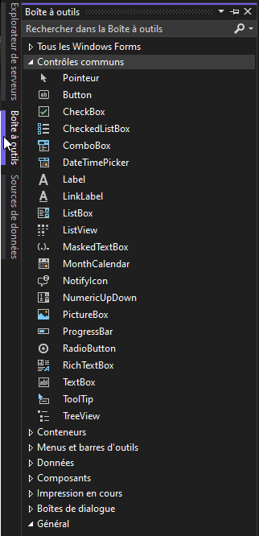
Boîte à outils (rappel)
À gauche complètement, probablement masquée (c’est le cas par défaut sur ma configuration) se trouve la boîte à outil.
Elle permet d’ajouter des boutons et autres éléments de contrôle de l’interface utilisateur.
Il serait illusoire d’apprendre à utiliser tous ces contrôles dans ce tutoriel. Nous verrons seulement les contrôles les plus basiques.

Slide 4
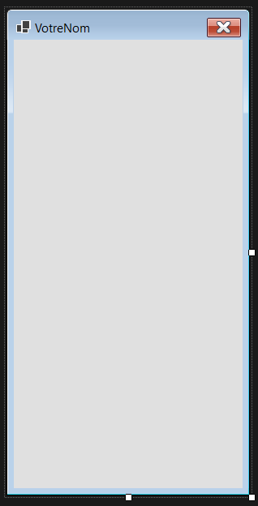
Propriétés du formulaire
Ajustez d’abord les propriétés du formulaire comme ceci:
Largeur: 300
Hauteur: 600
Couleur de fond: Control (gris pâle)
Annulez aussi le gestionnaire d’événement actuellement programmé sur le formulaire, et le changement de couleur dans le constructeur.

Slide 5
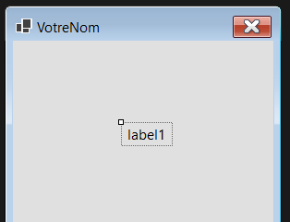
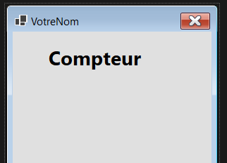
Label
Le label est certainement le plus simple des contrôles.
Il permet d’ajouter un texte court et non modifiable par l’utilisateur dans le formulaire.
➔ Par drag&drop, déplacez un label à partir de la boîte à outil vers votre formulaire.
➔ Dans les propriétés du label (pas du formulaire, donc avec le label sélectionné), faites les ajustements suivants:
Text: Compteur
Police (Font): 16pt en gras
➔ Puis avec la souris, déplacez et centrez le label dans le haut du formulaire.

Slide 6
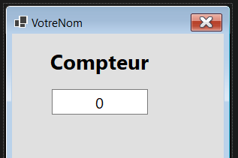
TextBox
Ajoutez ensuite un TextBox sous le compteur.
Ajustez ses propriétés ainsi:
Name: textBoxCompteur
Text: 0
TextAlign: Center
Font: 12pt
Avec la souris, centrez le compteur sous le label et ajustez sa largeur pour être identique a celle du label.
NB: Les TextBox sont des zones éditables par l’utilisateur pour entrer du texte, par exemple: Nom, Prénom, etc.
On peut aussi s’en servir de manière bidirectionnelle pour afficher des données éditables par l’utilisateur, comme on le fera ici.
Le nom (name) d’un contrôle permet de le référencer plus facilement dans le code, comme on le verra plus loin. Pour cette raison, la plupart des contrôles devraient être renommés. Quand on renomme, on conserve comme préfixe le nom du contrôle, comme ici textBoxXYZ.

Slide 7
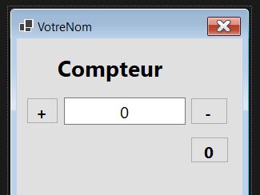
Bouton
Ajoutez un bouton de chaque côté du compteur et un bouton Reset sous le bouton moins.
Name: buttonPlus, buttonMoins, buttonReset
Font: 11 pt, gras.
Taille: ces boutons doivent être de même taille.
NB: Vous pouvez créer un premier bouton et procédez ensuite par copier-coller, ce qui permet de créer trois bouton de même taille facilement.

Slide 8
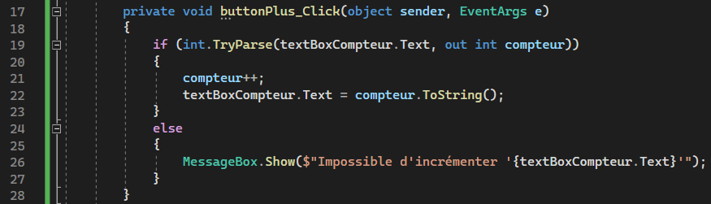
Gestionnaire pour Incrémentation
Pour créer un gestionnaire d’événement associé à un bouton, vous pouvez le faire dans l’onglet des événements associés au bouton, comme on l’a vu dans le précédent PPT, ou alors double-cliquer directement sur le bouton concerné.
➔ Double-cliquez sur le bouton Plus, puis entrez le code suivant dans le gestionnaire:

Slide 9
Remarques sur le code précédent
D’abord, on ne peut pas incrémenter directement le contenu du text box, parce que ce contenu est textuel.
Il faut donc le convertir en entier pour faire l’opération d’incrémentation, puis reconvertir en texte pour afficher.
Mais il se pourrait que ce contenu ne soit pas un entier valide (l’utilisateur peut éditer le text box et entrer n’importe quoi), donc ça prend une validation.

Slide 10
Gestionnaires pour Moins et Reset
Codez aussi les gestionnaires d’événement pour les boutons Moins et Reset.
Le bouton Moins fonctionne similairement au bouton Plus, mais il décrémente.
Le bouton Reset remet le compteur à zéro.

Slide 11
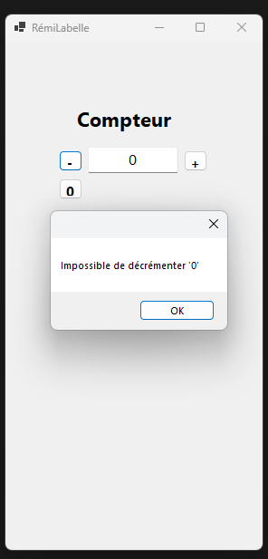
1. Bon fonctionnement boutons
Bien, lancez maintenant l’application!
Utilisez les boutons Plus, Moins et Reset pour vérifier le bon fonctionnement.
Modifiez ensuite le compteur pour vos initiales, puis tentez de décrémenter.
Un message s’affiche pour indiquer une erreur.
Faites une saisie ▶
➔ Quand vous êtes satisfait, versionnez sur Git.

Slide 12
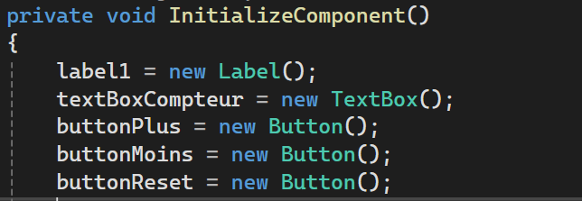
InitializeComponent 1
Si vous jetez un coup d’œil à InitializeComponent, vous verrez que cette fonction a pris beaucoup d’expansion depuis la dernière fois qu’on l’a regardée.
Au début de la fonction, on commence par créer chacun des contrôles.
Notez que les noms des contrôles sont ceux qu’on a utilisé dans le designer et qu’on a renommé (sauf le label).

Slide 13
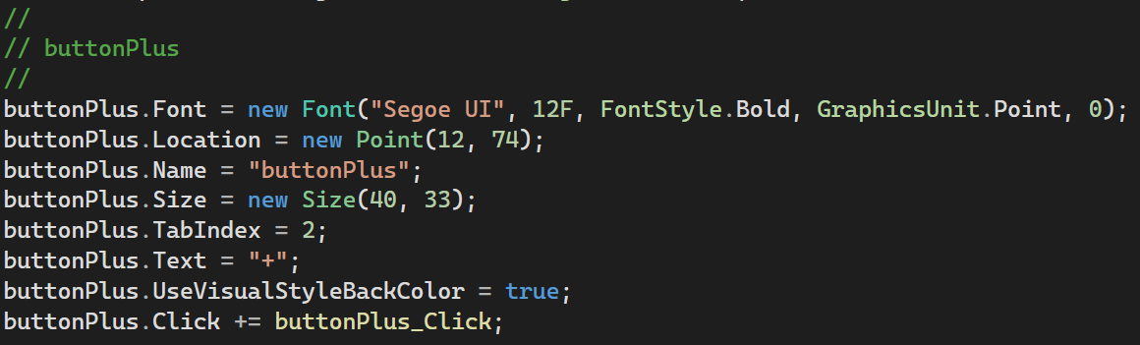
InitializeComponent 2
Ensuite, on retrouve le code pour setter les propriétés et les événements associés à chacun des contrôles, un par un.
Par exemple, pour le bouton Plus, on a quelque chose comme:
NB: Ce sera un peu différent pour vous selon le positionnement et la grandeur du contrôle.

Slide 14
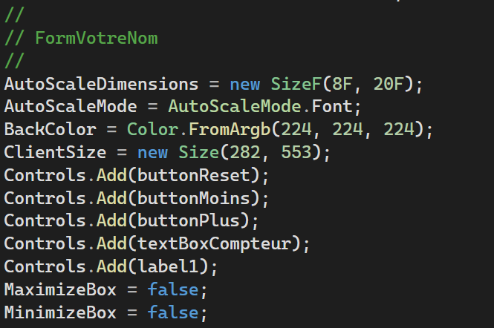
InitializeComponent 3
Finalement, à la fin de la fonction, chacun des contrôles est ajouté dans le formulaire, un par un.
Et tout ce travail est fait automatiquement par le designer.

Slide 15
Résumé des contrôles de base
Les contrôles de bases, comme les contrôles plus avancés, sont disponibles dans la boîte à outil.
Il possède des propriétés et des événements, comme le formulaire.
Nous avons vu comment utiliser les labels, les boutons, et les boîtes de texte (textbox) pour créer un simple compteur.
Avec Winforms Designer, la création des contrôles et la configuration de leurs propriétés se fait sous le capot par la méthode InitializeComponent.

Slide 16
Ajout d’un modèle
.

Slide 17
Modèle et Vue
Dans le domaine des interfaces utilisateurs, il faut faire la distinction entre le modèle et la vue.
Le modèle est l’ensemble des données fondamentales du système.
La vue (ou les vues) est le formulaire (ou les formulaires) qui présente ces données à l’utilisateur et qui permet de modifier ces données.
Parfois, on introduit aussi la notion de contrôleur, qui canalise les actions effectuer par l’utilisateur sur le modèle. Mais dans Winforms, la notion de contrôleur est indistincte de la notion de formulaire, qui contient elle-même les gestionnaires d’événement.

Slide 18
Introduire notre modèle
Actuellement, notre programme ne possède pas de modèle.
En effet, le compteur est directement stocké dans le TextBox lui-même, donc dans le formulaire. Cela peut convenir pour des logiciels très simples, mais on arrive rapidement à la limite d’une telle logique qui ne fait pas la distinction entre la vue et le modèle.
Pour cette raison, nous allons nous définir un modèle pour notre compteur, même s’il s’agit d’un modèle très simple.

Slide 19
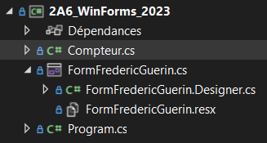
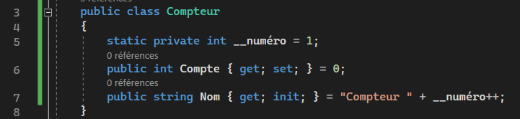
La classe Compteur
Dans le projet, ajoutez la nouvelle classe suivante (notre modèle) dans son propre fichier:
On y va avec quelque chose d’extrêmement simple.
Des auto-propriétés, non-validées, et pré-initialisées.
Avantages: simple et sérialisable.

Slide 20
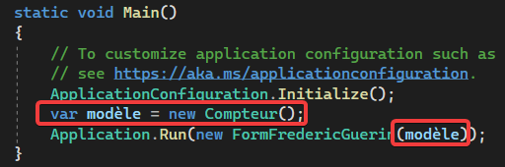
Création du modèle
Le modèle est créé au moment de la création de l’application, dans le Main.
Le modèle est ensuite transféré au formulaire au moment de la création de ce dernier.

Slide 21
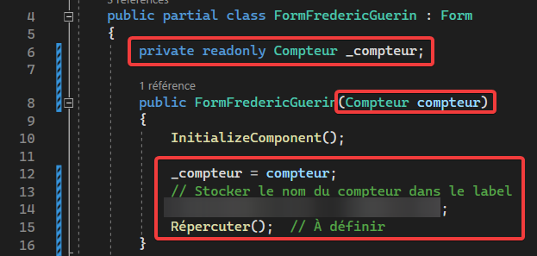
Stockage du modèle dans le formulaire
Le formulaire reçoit le modèle (le compteur) comme paramètre dans son constructeur et le stocke comme champ privé.
On récupère le nom du compteur et on l’affiche dans le label (à faire dans la zone grisée).
On appelle finalement une méthode privée Répercuter qui reste à définir.
Dans le fichier
FormPrénomNom.cs

Slide 22

Répercuter()
Il est souvent commode d’avoir une méthode privée dans le formulaire qu’on appelle chaque fois que le modèle est modifié et qu’on veut répercuter les changements sur l’interface.
Pour le moment, cette méthode fait simplement répercuter le compte dans le textBox.

Slide 23
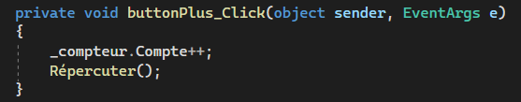
Bouton incrémenter (version 2)
Avec le modèle lié au formulaire, le gestionnaire d’incrémentation devient maintenant ceci ▲.
➔ Modifiez aussi les gestionnaires pour les autres boutons de la même manière.

Slide 24
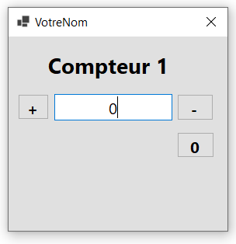
Validation avec modèle
Exécutez la nouvelle version avec modèle.
Les boutons doivent fonctionner normalement, avec incrémentation, et décrémentation.
Par contre, il n’est plus possible de modifier le contenu du TextBox pour modifier le compteur, c’est-à-dire que la modification ne sera pas prise en compte.
Aussi, le label est légèrement décentré (à cause du 1 qui s’ajoute). Pouvez-vous le centrer à nouveau?

Slide 25
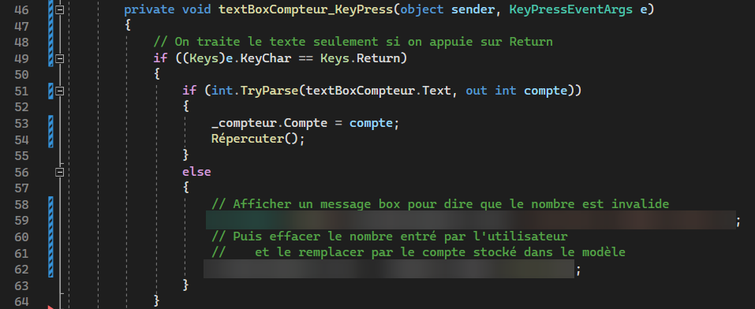
Modifier le texte modifie le modèle
Pour faire en sorte que la modification du texte modifie le modèle, il faut intercepter les modifications de texte effectuées par l’utilisateur, et cela intervient lorsqu’il appuie sur la touche Enter. Associez le gestionnaire suivant:

Slide 26
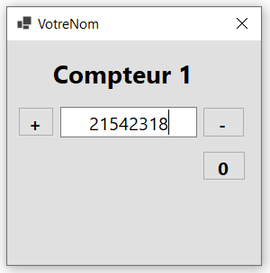
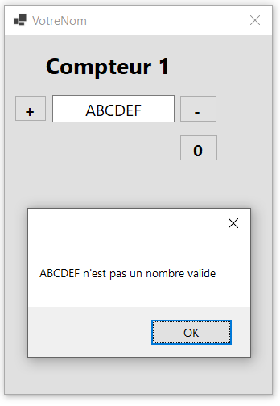
2. Modification du compte - validation et saisie
Validez que vous pouvez modifiez le compte, en entrant une très grande valeur comme 21542318. Appuyez ensuite sur incrémenter trois fois. Faites une saisie.
Puis modifiez cette valeur pour ABCDEF. Un message box d’erreur s’affiche. Faites une saisie.
Appuyez sur OK. Le compteur revient à 21542318.

Slide 27
Ajuster l’interface selon l’état du modèle
En fonction de l’état du modèle, on voudra parfois activer ou désactiver des fonctionnalités de l’interface.
Par exemple, si le compteur est à 0, le bouton Reset pourrait être inactif (ou invisible), et il pourrait devenir actif (ou visible) seulement si le compteur est différent de 0.
Le meilleur endroit pour procéder à ce genre d’ajustement est dans la fonction Répercuter.

Slide 28
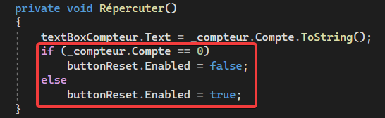
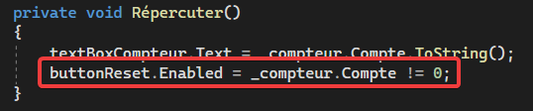
Activer et désactiver un bouton
Voici comment ou peut procéder dans le cas du bouton Reset.
Nous vous offrons deux versions du code, la première est plus naturelle pour un débutant, mais plus verbeuse. La seconde est plus compacte. À vous de choisir votre forme préférée.

Slide 29
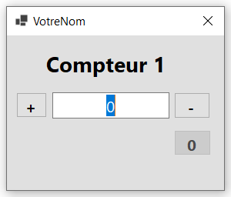
3. Activation et désactivation: test et saisie
Démarrez l’application. Incrémentez et décrémentez. Normalement, le bouton Reset sera inactif seulement lorsque le compteur sera à 0.
Faites une saisie avec le bouton inactif.
Grisé, donc inactif.

Slide 30
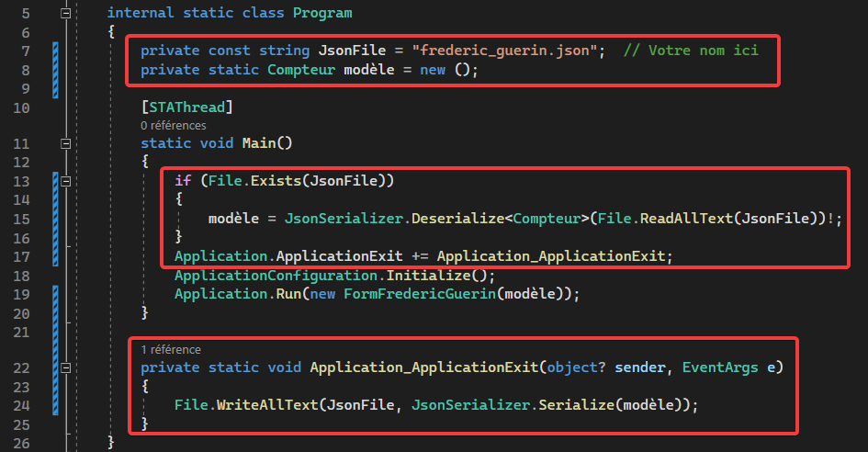
Sérialisation et désérialisation
C’est le programme principal qui devrait se charger de cette tâche, bien qu’il existe d’autres stratégies possibles.

Slide 31
Sérialisation et désérialisation: explications
C’est ici que le modèle devient payant. On peut le sérialiser et le désérialiser d’un coup.
Par ailleurs, contrairement au programme console où on peut sérialiser à la fin du Main, ici on ne peut pas faire ça, parce que l’invocation de Application.Run n’est pas bloquant, c’est-à-dire que le formulaire s’affiche, mais que l’appel revient tout de suite sans attendre que l’application (le formulaire principal) se ferme.
Il faut donc créer un gestionnaire d’événement pour sérialiser lorsque l’application se termine (lignes 17 et 22).

Slide 32
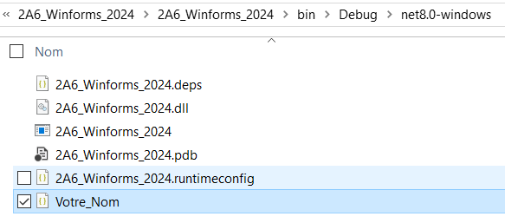

4. Sérialisation et saisie
Exécutez votre application et vérifiez que la sérialisation fonctionne comme prévue. Fermez tout.
Puis, ouvrez le dossier qui contient le fichier de sérialisation. Faites une saisie du contenu de ce dossier ➔
Ouvrez ensuite le fichier json dans Notepad++.
Modifiez le nom du compteur pour vos initiales.

Slide 33
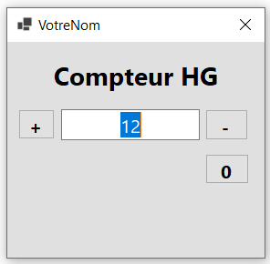
5. Désérialisation et saisie
Relancez votre application.
Si la désérialisation se passe convenablement, et si le constructeur update le label avec le nom du compteur, alors le nom du compteur avec vos initiales devrait apparaître, centré.
Faites une saisie.

Slide 34
Résumé modèle
Dans cette section cruciale, nous avons vu l’importance de découper notre application entre un modèle (la ou les classes avec les données) et une vue (le ou les formulaires).
Nous avons vu comment transférer le modèle au formulaire, via son constructeur.
Nous avons vu comment répercuter les changements apporter au modèle sur la vue et vice-versa (fonction Répercuter, gestion du TextBox).
Nous avons vu comment on peut activer ou désactiver des éléments de l’interface en fonction de l’état du modèle.
Nous avons vu comment sérialiser et désérialiser le modèle pour offrir une persistance aux données.

Slide 35
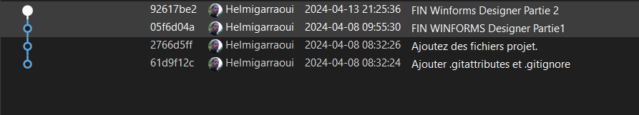
6. Git final
Versionnez le tout et faites une saisie de votre historique.

Slide 36
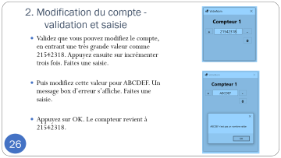
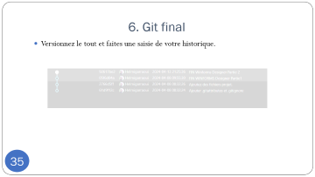
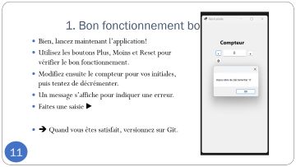
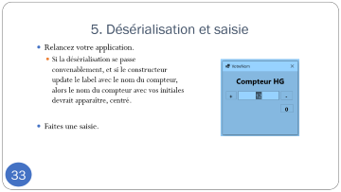
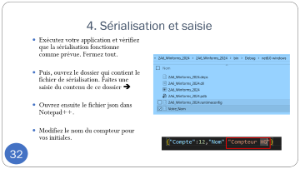
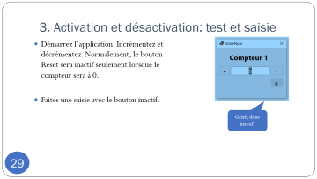
Récapitulatif des saisies

Slide 37
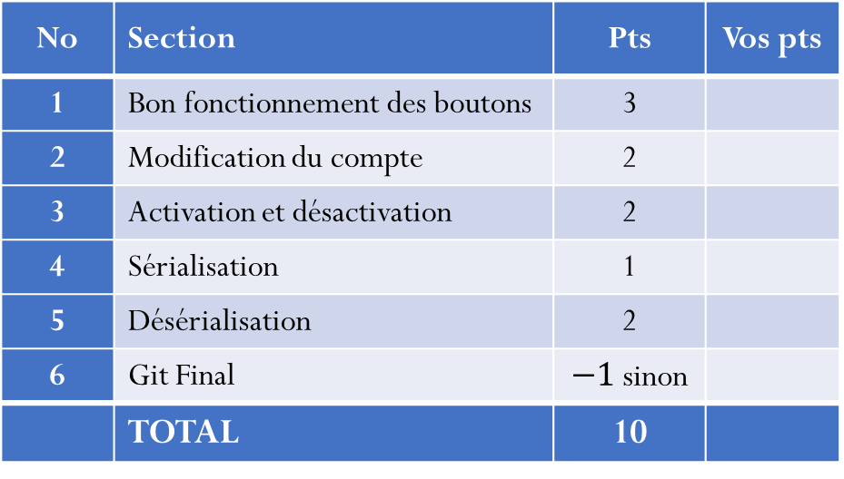
Auto-évaluation et remise
Complétez la grille d’auto-évaluation puis remettez de la manière habituelle sur LÉA.
No | Section | Pts | Vos pts
1 | Bon fonctionnement des boutons | 3
2 | Modification du compte | 2
3 | Activation et désactivation | 2
4 | Sérialisation | 1
5 | Désérialisation | 2
6 | Git Final | $−1$ sinon
 | TOTAL | 10

